Slide 1




Slöserijakt
Förvaltning av utbildningskoncept Lean, ledarskap och arbetsmiljö Kunskapsnav företagsledning och entreprenörskap Uppdaterat material 2024 - 2025
Notes:
Varför - Slöserijakt
”Slöserijakt” kan man köra för att förstå vad Lean och förbättringsarbete betyder i praktiken. ”Slöserijakt” kan också användas för att ”få fart” på förbättringsarbetet. Genom “Slöserijakt” så kan medarbetarna få en påminnelse om att Lean/förbättringsarbete handlar om att hitta och eliminera slöserier och därigenom få till förbättringsarbetet.
Allt som inte är av värde för oss och våra intressenter är ett slöseri. I arbetet med ständiga förbättringar ingår att vara nyfikna och hela tiden reflektera kring olika slöserier vi har i verksmaheten och i samverkan arbeta bort dem.
Leanprinciper – Slöserijakt:
Skapa kontinuerliga processflöden för att föra upp problemen till ytan.
Bli en lärande organisation genom att oförtröttligt reflektera och ständigt förbättra.
Basera beslut på långsiktigt tänkande.

Slide 2
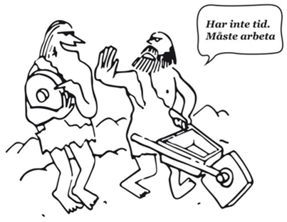
Avsätt tid för att tjäna tid! - Tillsammans lyfta blicken och utveckla verksamheten vidare!
Notes:
Slöserijakt handlar om att avsätta tid för att tjäna tid.
Man behöver stanna upp och lyfta blicken och ”stoppa vid fel”.
Stöd för att tillsammans höja blicken och jobba bort verksamhetens olika slöserier/flaskhalsar. Reducera allt som inte skapar värde för verksamheten.

Slide 3

Vad gör vi i som någon vill betala för?
(vad skapar värde)
Vem betalar? (vem är kunden)
Vad gör vi i våra företag som ingen vill betala för? ( vilka är våra slöserier)
Notes:
Fråga gruppen få dem att tänka i värde + slöserier
. Tex. så betalar mejerier för
mängden fett + protein med avdrag för kg mjök + för celler, bakterier, klimatåtgärder, oberoende hämtning
Betalar inte för: tungarbetade stall, ineffektivt arbete.
Slakten. Kg kött, form, fett, rätt storlek, stor leverantör, klimatåtgärder
Inte för smak, foderstat, betesdrift

Slide 4
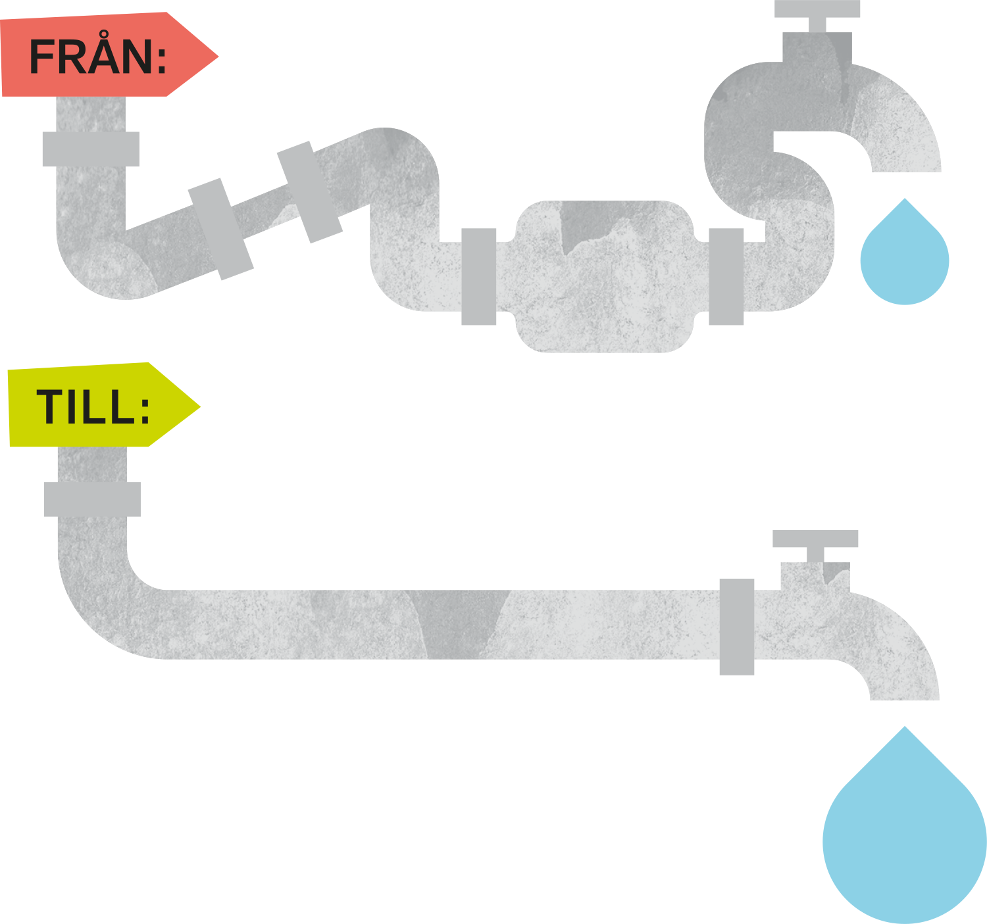
En robust verksamhet…. … handlar om att skapa de bästa förutsättningarna (arbetssätt och tankesätt)
Notes:
Få ett så effektivt värdeflöde som möjligt! Så mycket värde som möjligt till kunden.

Slide 5


Titta på filmen
KAFFEKAIZEN
Övning
Vilka ”slöserier” ser ni?
Hur skulle man kunna koka kaffe smartare nästa gång?
Notes:
Filmen finns på youtube, obs spola fram till 1.13 och titta fram till 5.40
Titta drygt 4 min. Filmen är på danska. Någon kommer.
– kontrollera innan så ljudet fungerar och att du har internetuppkoppling
Be alla skriva ner vilka slöserier man ser på filmen
Låt dem berätta efteråt vilka förbättringsförslag de ser. Hur skulle man kunna koka kaffe smartare nästa gång Skriv upp på blädderblock. Använd slöseribergreppen i Lean när de skrivs upp.
Man försöker se det man gör med ögon utifrån. Vem betalar för allt? Kan man göra på ett annat/bättre sätt?

Slide 6
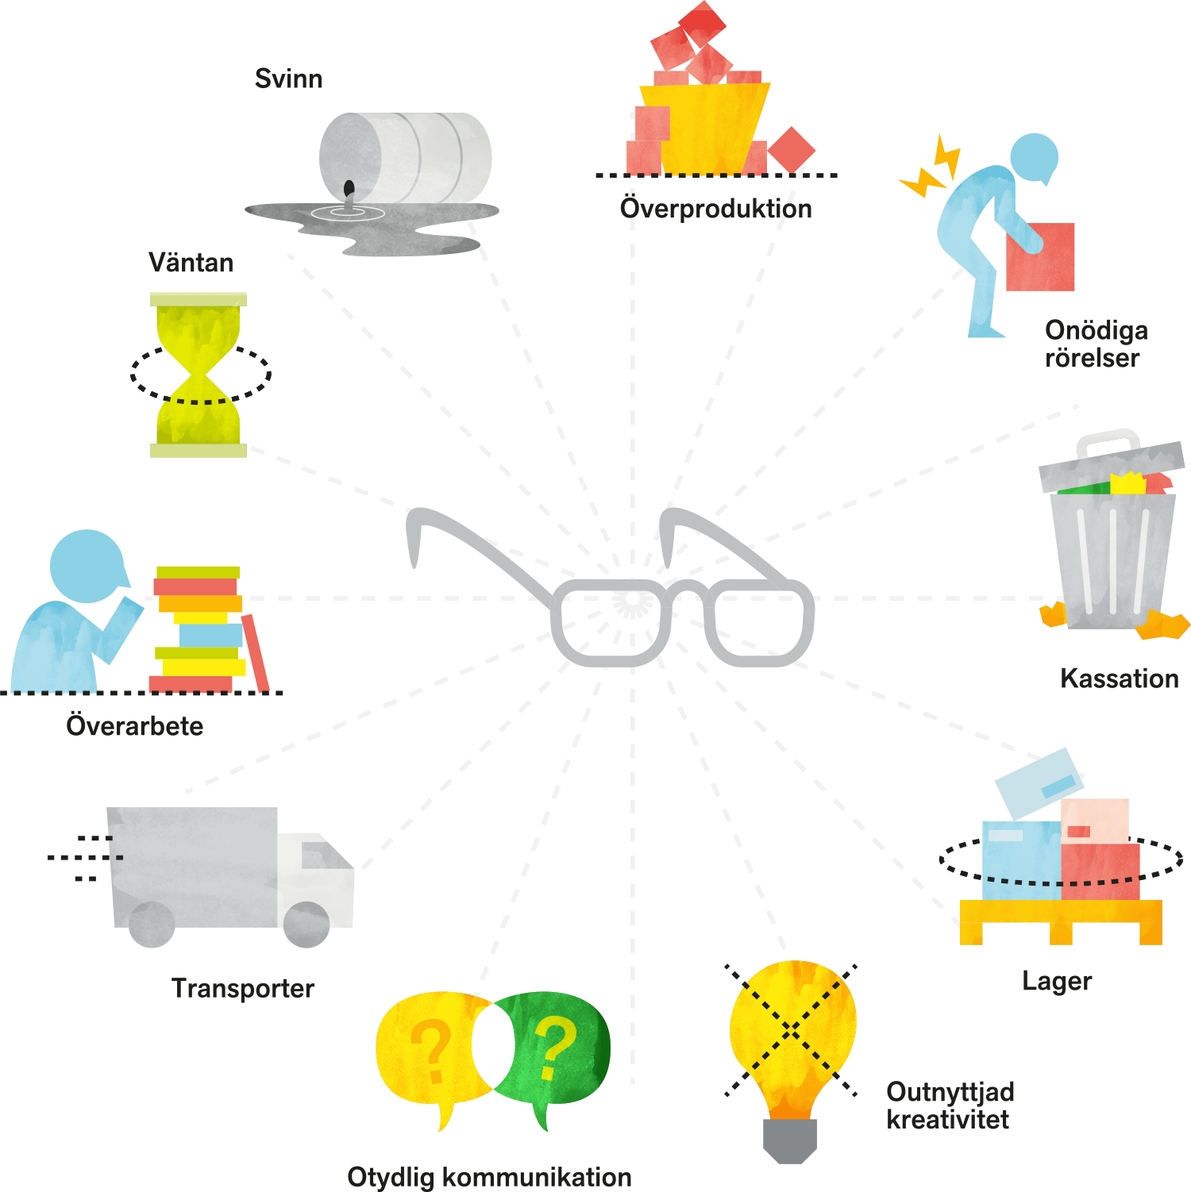
Slöserier Allt som inte skapar värde
Notes:
Slöserier = det som inte skapar värde = det som kunden inte betalar för. Slöserier skapar irritation, kostar energi och pengar. Genom att hitta och eliminera slöserier så får man till förbättringsarbete på riktigt.
Olika slöserier- beror på olika saker- många gånger bristande ledarskap. Slöserier är då olika saker som inte skapar något värde.
Här har vi olika kategorier av slöserier. Försök få deltagarna att själva komma på olika slöserier per kategori. Hjälp dom ev. på traven.
Överproduktion
Mer än kunden vill ha t ex kvigor, ex smågrisar, ex på bilden för fet kviga som inte blir dräktig …
Onödiga rörelser
Man går för många steg, lyfter tungt.
Kassation
T ex kadaver, dåligt foder
Lager
Alla lager kostar. Ha levande lager, d v s fyll på när det tar slut i hyllan.
Outnyttjad kreativitet
Man tar ej vara på alla i teamets tankar, har ej struktur för att få fram det
Otydlig kommunikation
T ex. var man ska spruta. Inte förklara vad hela arbetsuppgiften innebär.
Transporter
Onödiga transportsträckor kring foderhantering på en mjölkgård. Man akut kör på ett ärende istället för att planera och samordna flera ärenden.
Överarbete
Leverera bättre än vad kunden vill betala för. T ex överambitiösa rådgivare.
Väntan
Väntan på ny instruktion, på en maskin, verktyg m m. Vara flera arbetare än det behövs.
Svinn
Förluster i silo vid uttag/lagring, glömmer verktyg, stöld

Slide 7


Övning Slöserijakt
Bestäm var/vilket område för genomförandet av slöserijakt
Gå ut på gemensam slöserijakt under t ex max 45 minuter.
3. Återsamlas vid tavlan/vid bordet:
a. Gå igenom slöserier och diskutera er fram till förbättringsförslag
b. Prioritera förbättringsförslagen enligt insats/nytta diagram
c. För in de prioriterade förbättringsförslagen i er handlingsplan.
Notes:
Se utförligare beskrivning i körschema.
Tips: Fotografera slöserier

Slide 8


Tips! Gör egna "Slöseri” bilder!
Ta egna bilder på era egna ”slöserier” under slöserijakten.
Sätt upp bilder på "sin plats"
Ökat engagemang och delaktighet!
Notes:
För att få ännu större delaktighet och förståelse kring vad slöserier är och vad de kan betyda för oss så är en bra övning att ta egna bilder samtidigt som man gör slöserijakten.
Ta kort på praktiska exempel från egen verksamhet = ännu större igenkännande och förståelse för nytta för oss.
Sätt upp bilden så man kan se och resonera kring den löpande.
Hjälp för att skapa engagemang och delaktighet alla medarbetare

Slide 9

Gruppredovisning, Övning ”Slöserijakt” Datum: Grupp:
Funnet slöseri | Förbättringsförslag | Vunnen effekt av förändringen?

Slide 10
Prioritera förbättringsförslagen med ett Insats-Nytta diagram!
Nytta
(Effekt/ Påverkan)
Genomför!
Överväg?
Möjligt
Gör inte?
Insats
(Kostnad/ ansträngning)
Notes:
Verktyg för att prioritera bland förbättringsförslag.
Stor nytta, liten insats. Genomför!!
Hög insats, hög nytta. Stora förbättringar, t ex nytt stall, ytterligare en gård osv. Viktiga på sikt. Överväg?
Liten insats, liten nytta. Inte hög prioriterade, men kan genomföras t ex för att uppmuntra förbättringsförslag. Möjligt
Hög insats, liten nytta. Gör det inte.
Efter slöserijakten - Summering av postit /förbättringsförslags lapparna i ett Insatsnytta diagram
För över till handlingsplan /att göra lista.
Fokus på dem som ger stor nytta och låg insats (Rutan - Genomför!), hjälper oss att hålla fart i förbättringsarbetet, ger motivation att kunna bocka av snabbt, med mål att de framåt tycker detta arbetssätt är enkelt och inspirerande att jobba vidare med själva .
Få in som en rutin för att jobba med ständiga förbättringar. Hjälp att stärka teamet och verksamheten ytterligare! Bra att ha Slöseribilden och nytto/insats diagramet synligt och att det finns en punkt på mötesagendan. Bli en lärande organisation, där man hela tiden reflekterar och är nyfikna på det som skapar värde och jobbar bort allt som inte är värdeskapande.

Slide 11
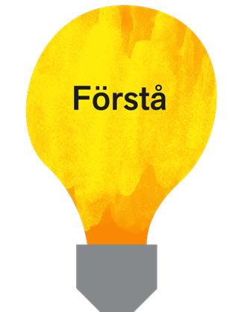

Tips!
Film – Lean för en säkrare arbetsmiljö i lantbruket
Notes:
Lean för en säkrare arbetsmiljö i lantbruket
Se och förstå vinsterna att jobba med Lean, ledarskap och arbetsmiljö. Röster från verkligheten ute på gård, kopplar samman teori och praktik på ett pedagogiskt sätt.

Slide 12

Tips!
Film Kaffekaizen
Träna på att se och förstå slöserier
Stöd när ett förbättringsarbete ska starta upp, implemetering av Lean och arbetet med ständiga förbättringar.
Tillsammans bli en lärande organisation.
Notes:
Kaffekaizen är en bra film som en introduktion när man ska börja med ett förbättringsarbete, introducera och implementera Lean i verksamheten.
Träna på att se och förstå slöserier.

Slide 13
Tips!
Flera kunskapsmoduler från verktygslådan som kan vara till stöd i arbetet med att utveckla verksamheten.
Insats-nytta diagram och handlingsplan / att göra lista
Möten och stortavla
PUFF/PDCA - Strukturerad problemlösning

